Slide 1
Chapter 3 Homework
习题
1）Which is needed to uniquely identify a TCP Socket and a UDP socket respectively in the network?
答：TCP采用四元组<目的IP,目的端口，源IP，源端口>进行唯一标识，UDP采用二元组<目的IP，目的端口>进行唯一标识
2） In the TCP/IP model, what is the first layer from the bottom up that implements end-to-end transport?
答：传输层

Slide 2
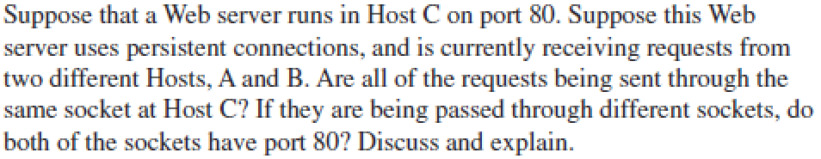
Chapter 3 Homework
3）
答：对于每个持久连接，服务器都会创建一个单独的 “连接套接字”，由四元组（源IP地址、源端口号、目标IP地址、目标端口号）进行唯一标识。当主机C收到IP数据报时，它会检查数据报中这四个字段，以确定应该把TCP报文段的有效载荷传递给哪个套接字。因此，来自A和B的请求会通过两个不同的套接字，它们的目的端口都是80，但源IP地址不同。

Slide 3
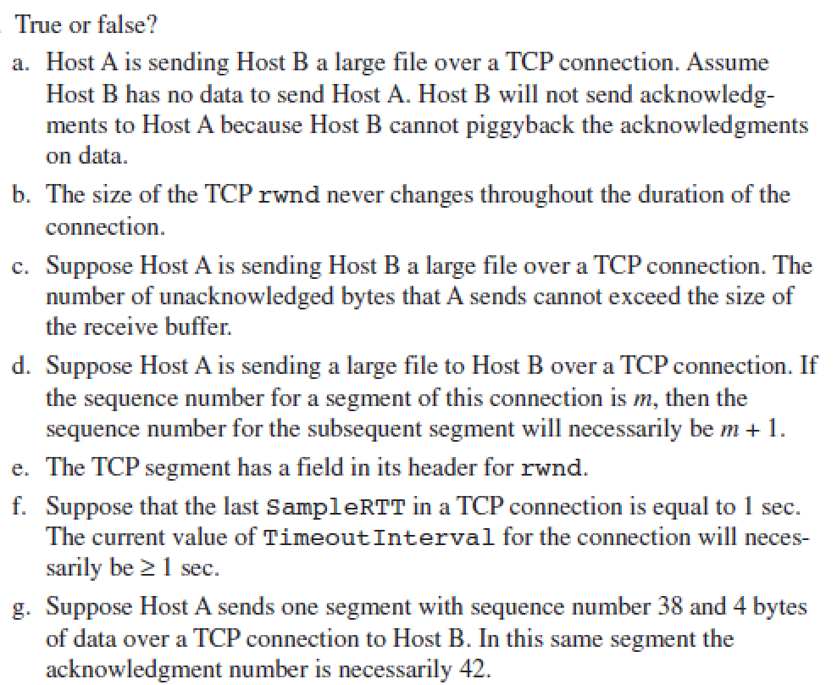
Chapter 3 Homework
4）

Slide 4
Chapter 3 Homework
4）
答：
a. F
b. F
c. T
d. F
e. T
f. F
g. F

Slide 5
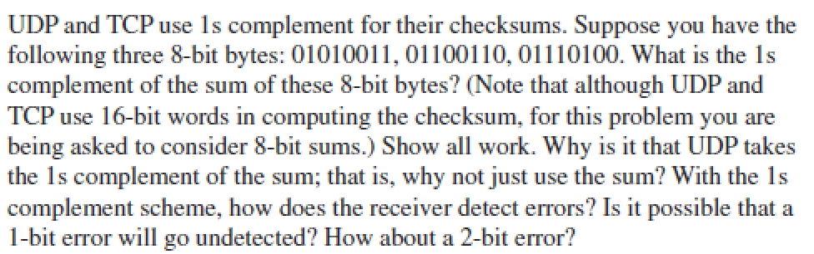
Chapter 3 Homework
5）
答：反码为：1 1 0 1 0 0 0 1
接收端会将4个8bit字全部相加，若结果中出现0，则代表出现错误。所有的1bit错误都会被检测到，但2bit错误可能无法检测，如出现在同一列

Slide 6
Chapter 3 Homework
6）
Describe the similarities and differences between GBN and SR.
答:
相同点：都使用了序号、确认机制、超时重传、校验和以及流水线的滑动窗口机制。
不同点：GBN采用了累积确认，即对正确按序接收的序号最高的分组进行ACK。全局只有一个定时器（对最早发送且未被确认的那个分组进行计时）。对于乱序分组，接收者丢弃该分组并重发对当前按序收到的序号最高的分组的ACK。一旦超时，接收者就会将窗口中的N个分组一起重发。
而SR采用了单个确认的方式，即接收端对单个分组进行确认。每一个发送的分组都会有一个定时器。超时只会重传超时计时器对应的那个未被确认的分组。

Slide 7
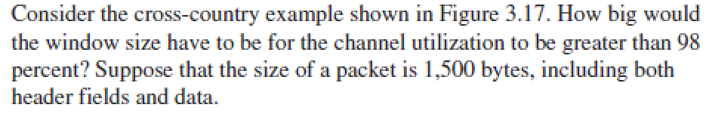
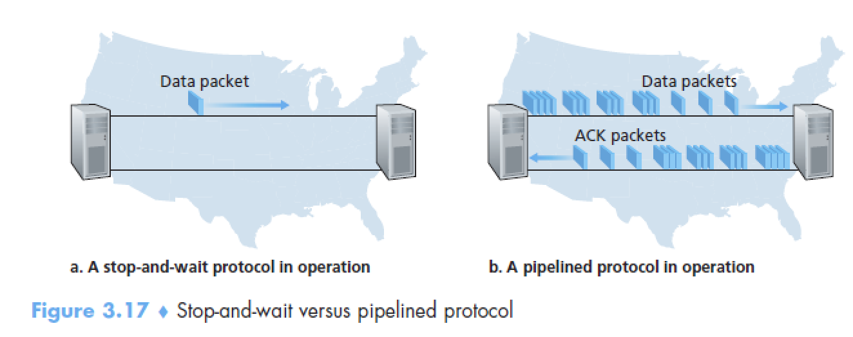
Chapter 3 Homework
7）

Slide 8
Chapter 3 Homework
7）
答:
发送一个报文需要的时间：
L/R=1500*8/10⁹=0.000012 s
要超过98%的利用率,即
因此窗口大小需要设置为约2451个数据包。
0.98

Slide 9
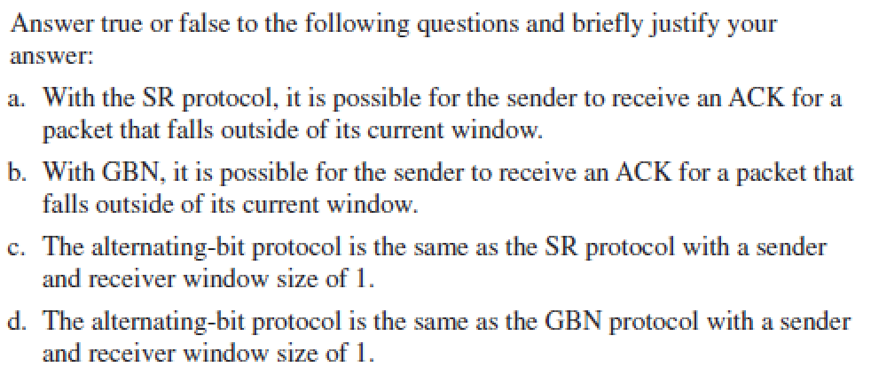
Chapter 3 Homework
8）
答：
T
T
T
T

Slide 10
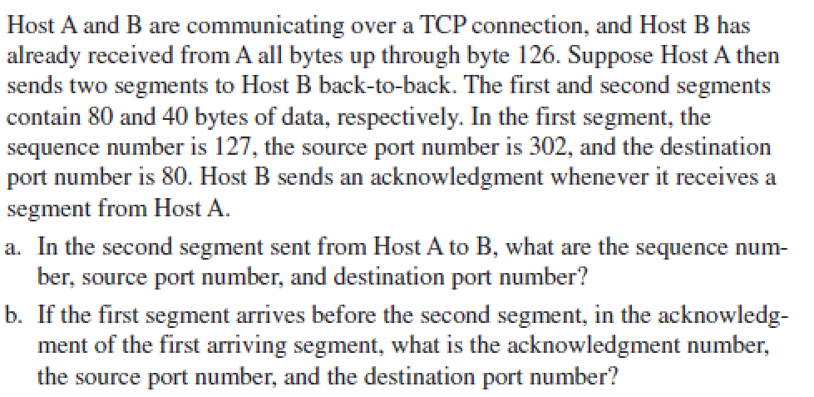
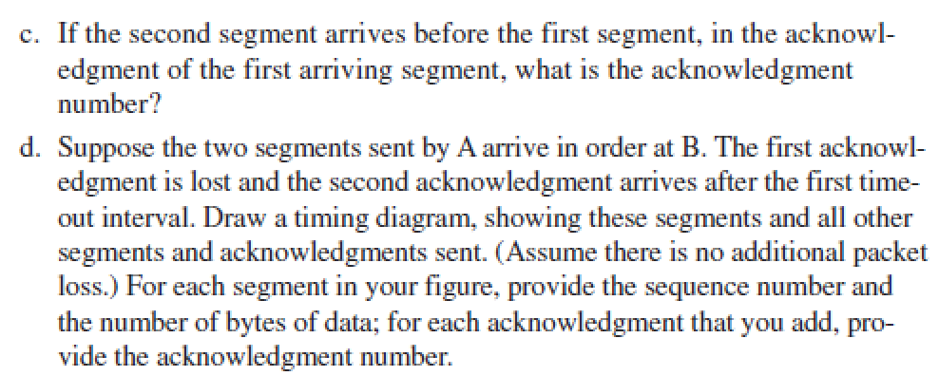
Chapter 3 Homework
9）

Slide 11
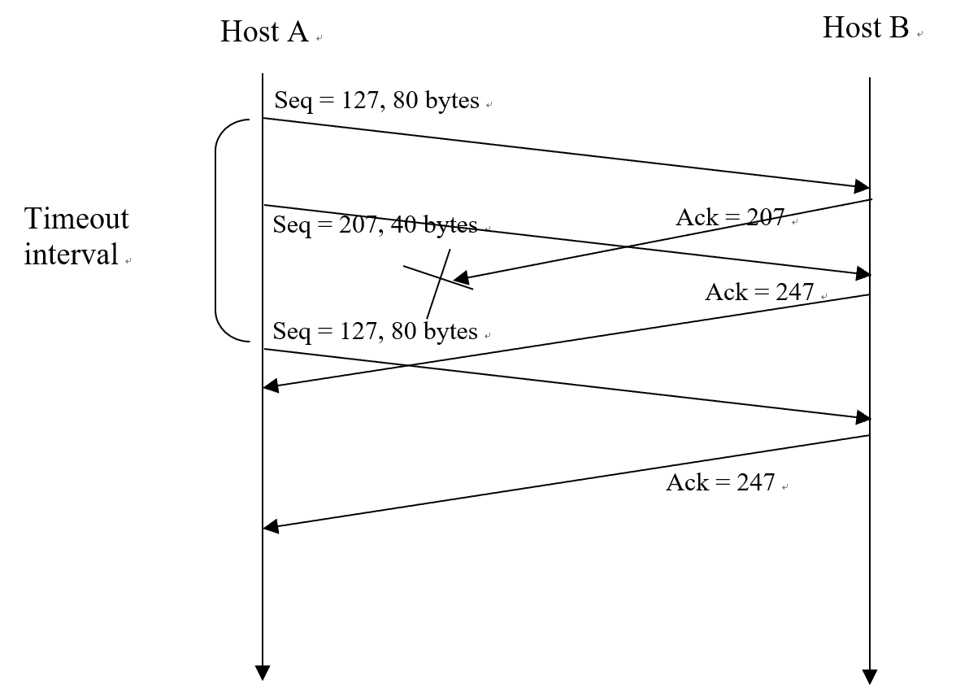
Chapter 3 Homework
答：
a) 207,302,80
b)207,80,302
c)127
d)

Slide 12
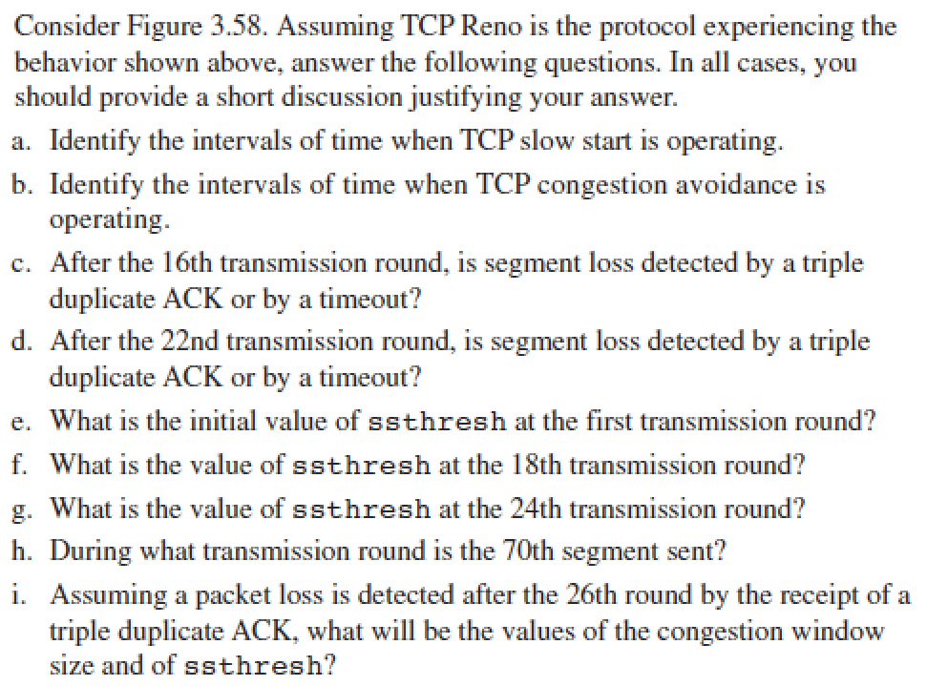
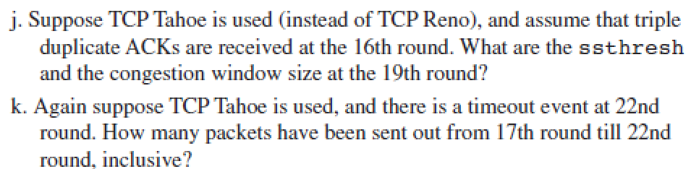
Chapter 3 Homework
10）

Slide 13
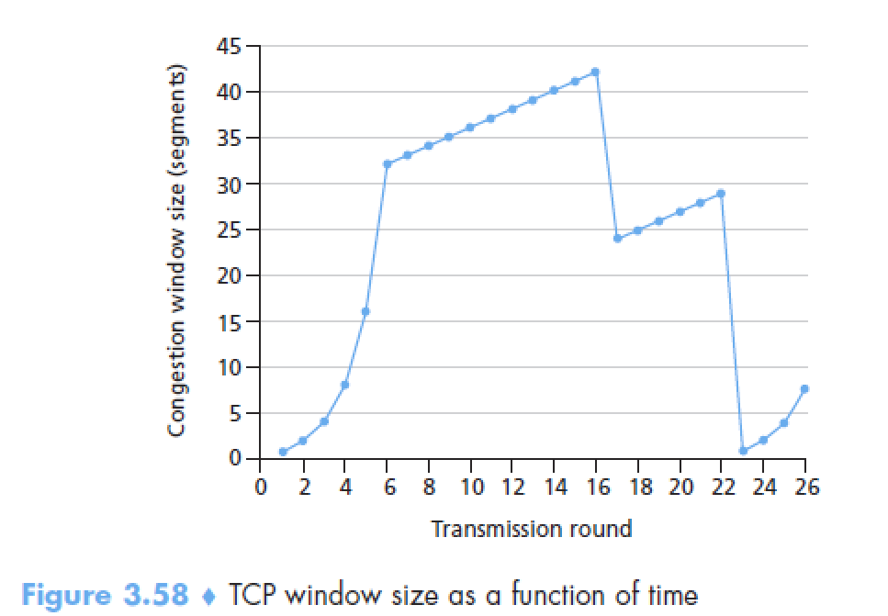


Chapter 3 Homework

Slide 14
Chapter 3 Homework
答：
a) 慢启动：[1,6],[23,26]
b) 拥塞避免：[6,16]
c) 3个冗余ACK
d) 超时
e) 32
f) 21
g) 14
h) 7
i) cwnd: 7, sshresh:4
j) sshresh:21, cwnd:4
k) 52

Slide 15
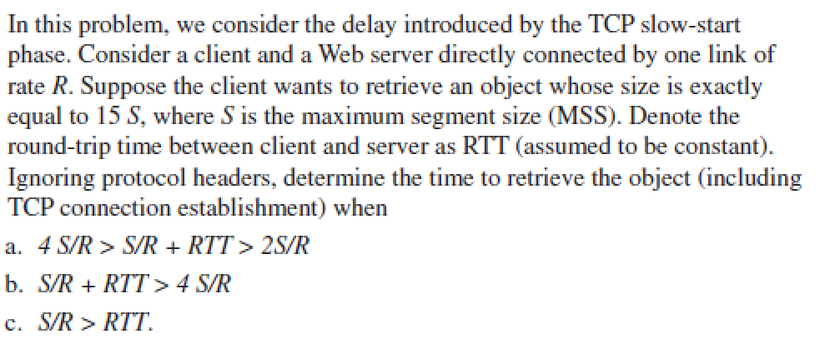
Chapter 3 Homework
11）

Slide 16
Chapter 3 Homework
答：
a)
RTT + RTT + S/R + RTT + S/R + RTT + 12S/R
= 4RTT + 14 S/R
b)
RTT+RTT + S/R + RTT + S/R + RTT + S/R + RTT + 8S/R = 5RTT +11 S/R
c)
RTT + RTT + S/R + RTT + 14 S/R = 3 RTT + 15 S/R

Slide 17
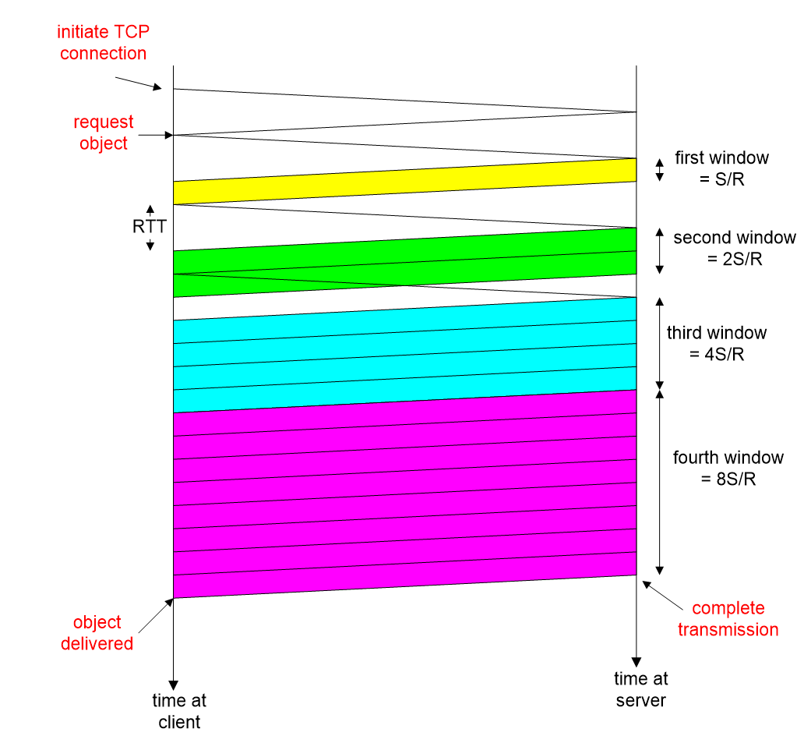
Chapter 3 Homework
Notes:
解题思路

